Slide 1
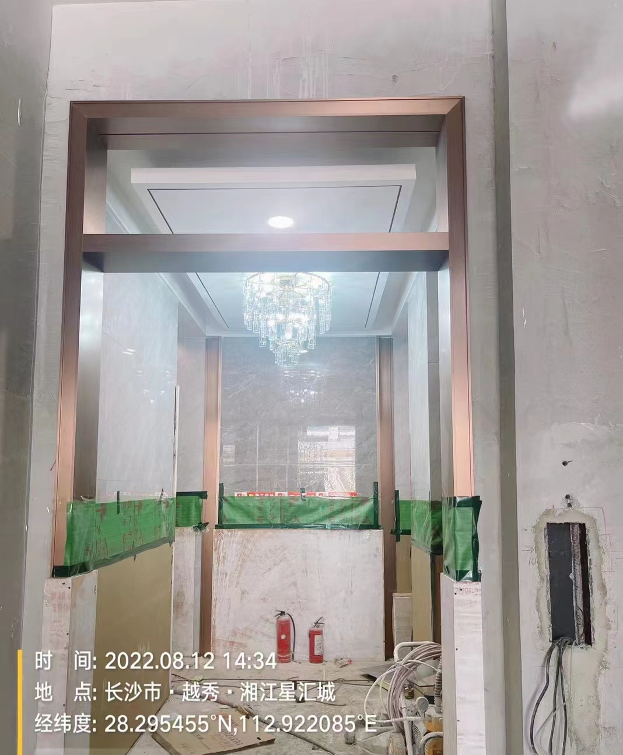
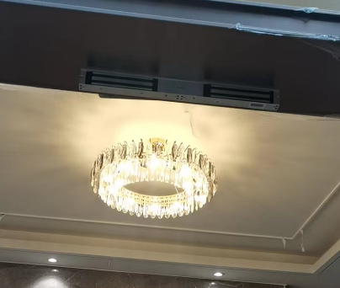
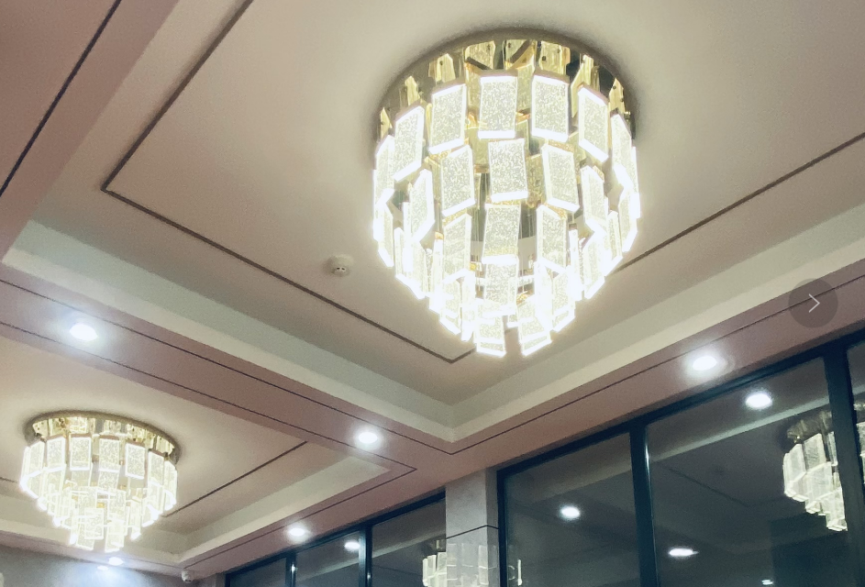
最开始用的吊灯
二期现在的吊灯
一期的吊灯
不知道哪里淘来的上世纪绝版地摊货

